Slide 1

개회식 선수단 입장 동선

Slide 2
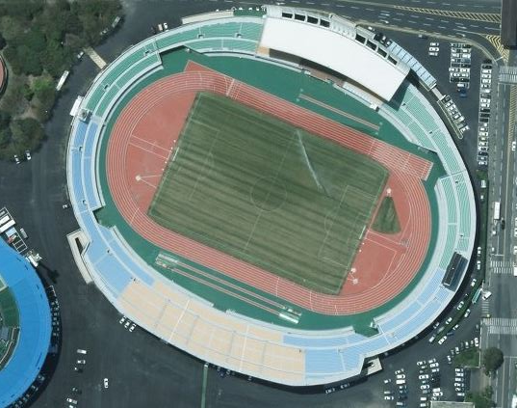

개회식
선수단 입장 동선 및 정열 형태
힘찬도약 희망체전 같이하는 희망제주
제주시교육지원청
재외제주도민회
한중교류선수단
동호인부 선수단(18종목)
직4문
참가선수단 직1,2,3,4문 이용 동시 입장 정열(73개선수단)
표지판
정열선
성화대
서귀포시교육지원청
고교선수단(30)
장애인부선수단
다문화가정
동호인부선수단(17종목)
제주시선수단
동호인부선수단
검도,게이트볼,국학기공,궁도,그라운드골프,농구,당구, 댄스스포츠,롤러,바룩,배구,보디빌딩,복싱,볼링,산악,수영,스쿼시,승마,야구소프트,요트
한중교류선수단
대회표지판
재외제주도민회
제주시교육지원청
서귀포시교육지원청
직1문
중앙
무대
고교선수단
장애인부선수단
다문화가정
동호인부선수단
우슈,유도,육상,자전거,정구,줄넘기,족구,철인3종,체조,축구,탁구,태권도,테니스,파크골프,패러글라이딩
기수단
서귀포시선수단
직3문
화해
제주시 선수단(200)
상생
직2문
서귀포시 선수단(96)

Slide 3
개회식
선도악대 등 행사 출연 팀 이동 동선
힘찬도약 희망체전 같이하는 희망제주
취타대 : 사전 행사 시작전 경기장내 행진 이벤트 후 퇴장
선도악대 :직1문앞 출발 후미 제2표기선을 통과하면 연중중단 직4문으로 퇴장
대회표지판 : 선도악대 후미가 제2표기선을 통과하고 관악대 연주와 동시에 출발하여 제2표기선에서 좌방향으로 행진어 표지판 정열선을 따라 중앙으로 이동 본부석 앞에서 표지판을 내려놓고 정열
태극기 : 대회 표지판과 5m간격으로 출발하여 직3문쪽으로 퇴장
기관기: 태극기와 5m간격으로 출발하여 직3문으로 퇴장
대회기 : 기관기와 10m간격으로 출발하여 트랙을 따라 대회기 게양대로 행진 도열
종목단체기수단 : 대회기와 10m간격으로 출발하여 트랙을 따라 돌아 중앙무대 뒤쪽으로 정열
입장선수단 : 중앙무대 플래시몹 댄스 시작과 동시에 직1~4문을 이용 동시 입장, 지정위치로 이동하여 정열
직4문
제2표기선
성화대
제1표기선
직1문
대회표지판
선도
악대(50)
중앙
무대
표지판
정열선
기수단
직3문
대회기
직2문

Slide 4
악대 및 기수단입장 형태
힘찬도약 희망체전 같이하는 희망제주
선도악대(50)
취타대(50)
(사전행시 별도 행진 이벤트
출연 후 퇴장)
○
● 태극기
○
대 회
표지판
←--50m--→
←5m→
○
●도기
●도교육청기
● 도체육회기
● 도장애인체육회기
○
○ ○ ○
대회기
종목단체 기수단
체육회 회원단체(58)
장애인체육회 회원단체 17)
←5m→
←10m→
○ ○ ○
←10m→

Slide 5
개회식 입장 선수단 편성
힘찬도약 희망체전 같이하는 희망제주
선수단 구 분 | 장애인부 | 종목단체 (동호인클럽) | 교육지원청 | 고 교 | 행 정 시 (읍면동 포함) | 재외 도민회 | 한중교류 | 다문화
기 수 | 1 | 1 | 1 | 1 | 1 | 1
지 휘 자 | 1 | 1 | 1 | 1 | 1 | 1 | 1
임원∙선수 | 42명 (6열x7오) | 60명 (6열x10오) | 96명 (8열x12오) | 60명 (6열x10오) | 96명 (8열x12오) | 30 (6열x5오) | 59 (6열x10오) | 20 (4열x5오)
계 | 44 | 62 | 98 | 62 | 98 | 32 | 60 | 20
입장 순서 : 표지판수 ⇨ 기수 ⇨ 지휘자 ⇨ 선수(임원, 여자선수, 남자선수)순서로 입장하되 임원·선수는 제대 구분 없이 1개 제대로 편성 고교 선수단 : 30개교 총지휘 및 기수 60명으로 6열 10호 대형으로 입장 정열 입장 및 정열은 식전부 임원의 지도에 따르도록 함.

Slide 6
행사요원 참여일정
힘찬도약 희망체전 같이하는 희망제주
행 사 명 | 일 자 | 시 간 | 장 소 | 비 고
모의 개 회 식 | 2018. 4. 13(금) | 16:00 | 제주종합경기장 | -식 전․후 행사 전 출연진 -악대 - 선수단 표지판수 및 기수단 - 참가선수단 기수
 | 집결시간 | 15:00
개 회 식 | 2018. 4. 13(금) | 20:00 | 제주종합경기장 | 전 출연진 입장 선수단 등
 | 집결시간 | 19:00 | 종합경기장야구장
폐 회 식 | 2018. 4.15(일) | 17:00 | 제주종합경기장 | - 악대, 대회기기수, 표지판수, 참가선수단 등
 | 집결시간 | 16:00
개회식연출 대행 업체 종합리허설 : 2018. 4. 12(목) 20:00, 제주종합경기장 주경기장
※ 기수단,표지판수는 대행업체 종합리허설에 앞서 17:00 부터 1시간30분동안 사전 연습 시행
※ 4/13일 16:00 모의개회식에는 선도악대 , 기수단, 표지판수, 취타대 참가에 의해 진행

Slide 7

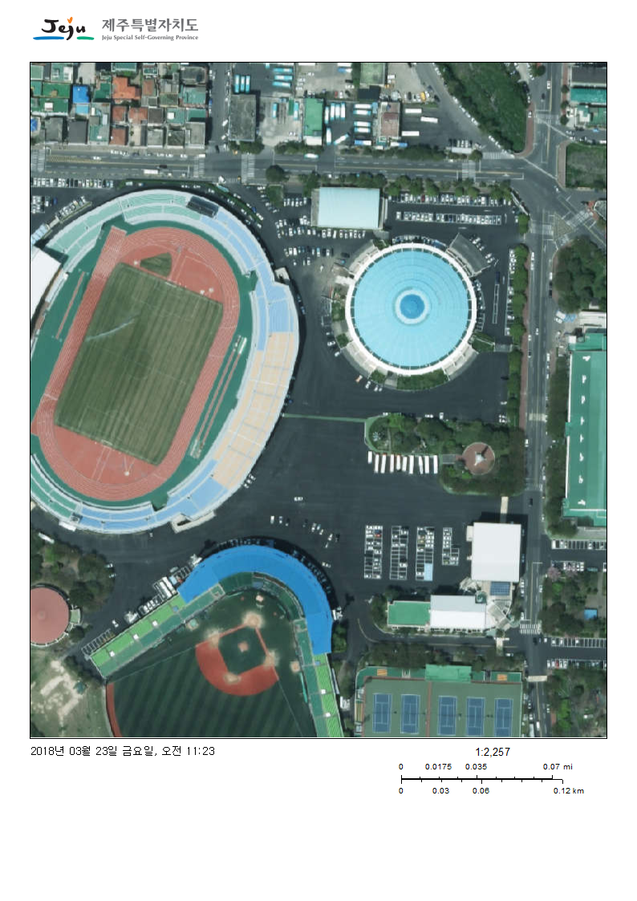
부대행사장 배치도
10x5m
65
m
X
30
m
Sports
for all
Event
무대 및 부스8동
읍면동부스(11동) 66x3m
3
동
18x
3
m
제주시 읍면동 부스(12동)
제주시
홍보
전시관
(18동)
←----------------------------72x3m--------------→
향토음식점
25x25m-몽골10동
사생대회 및
뉴 스포츠체험
6
동
서귀포시읍면동부스(11동) 66x3m

Slide 8
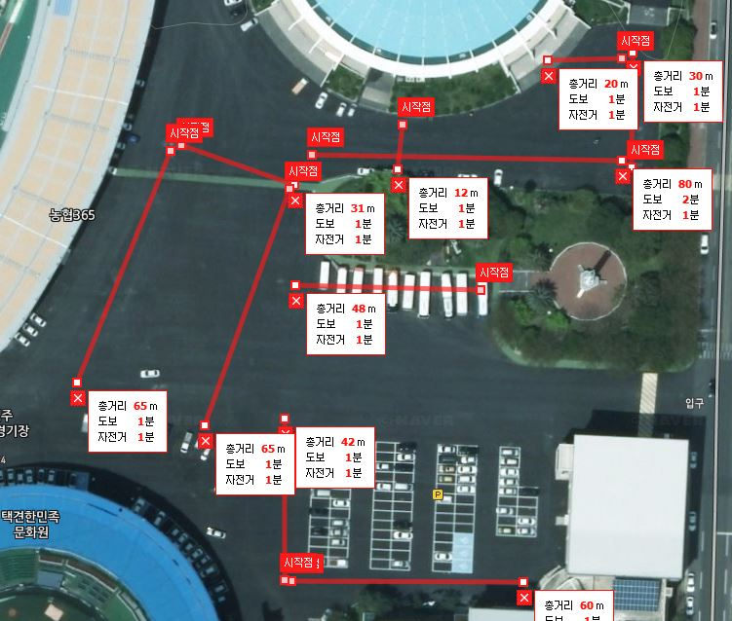
부대행사장 간격
18x
3
m
←----------------------------72x3m--------------→

